Slide 1


Slide 2
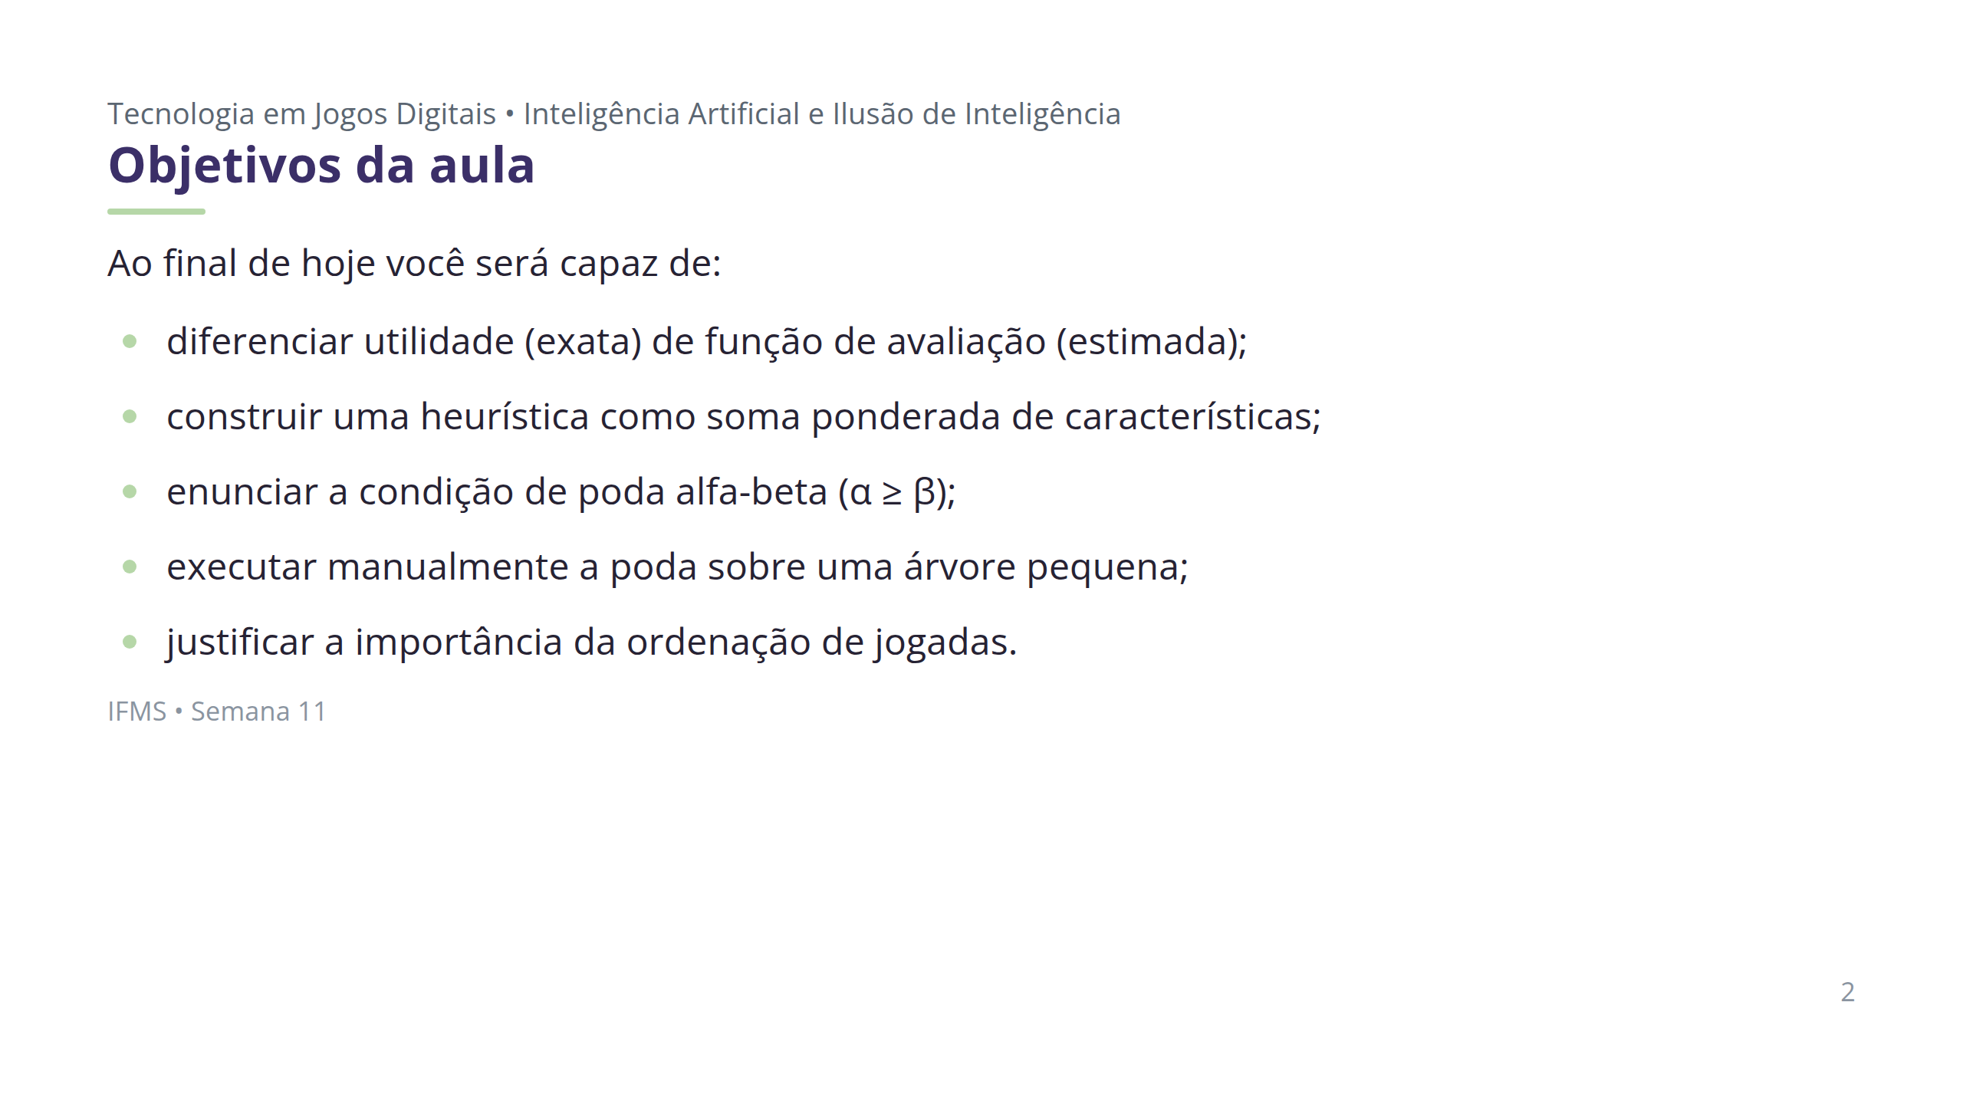

Slide 3
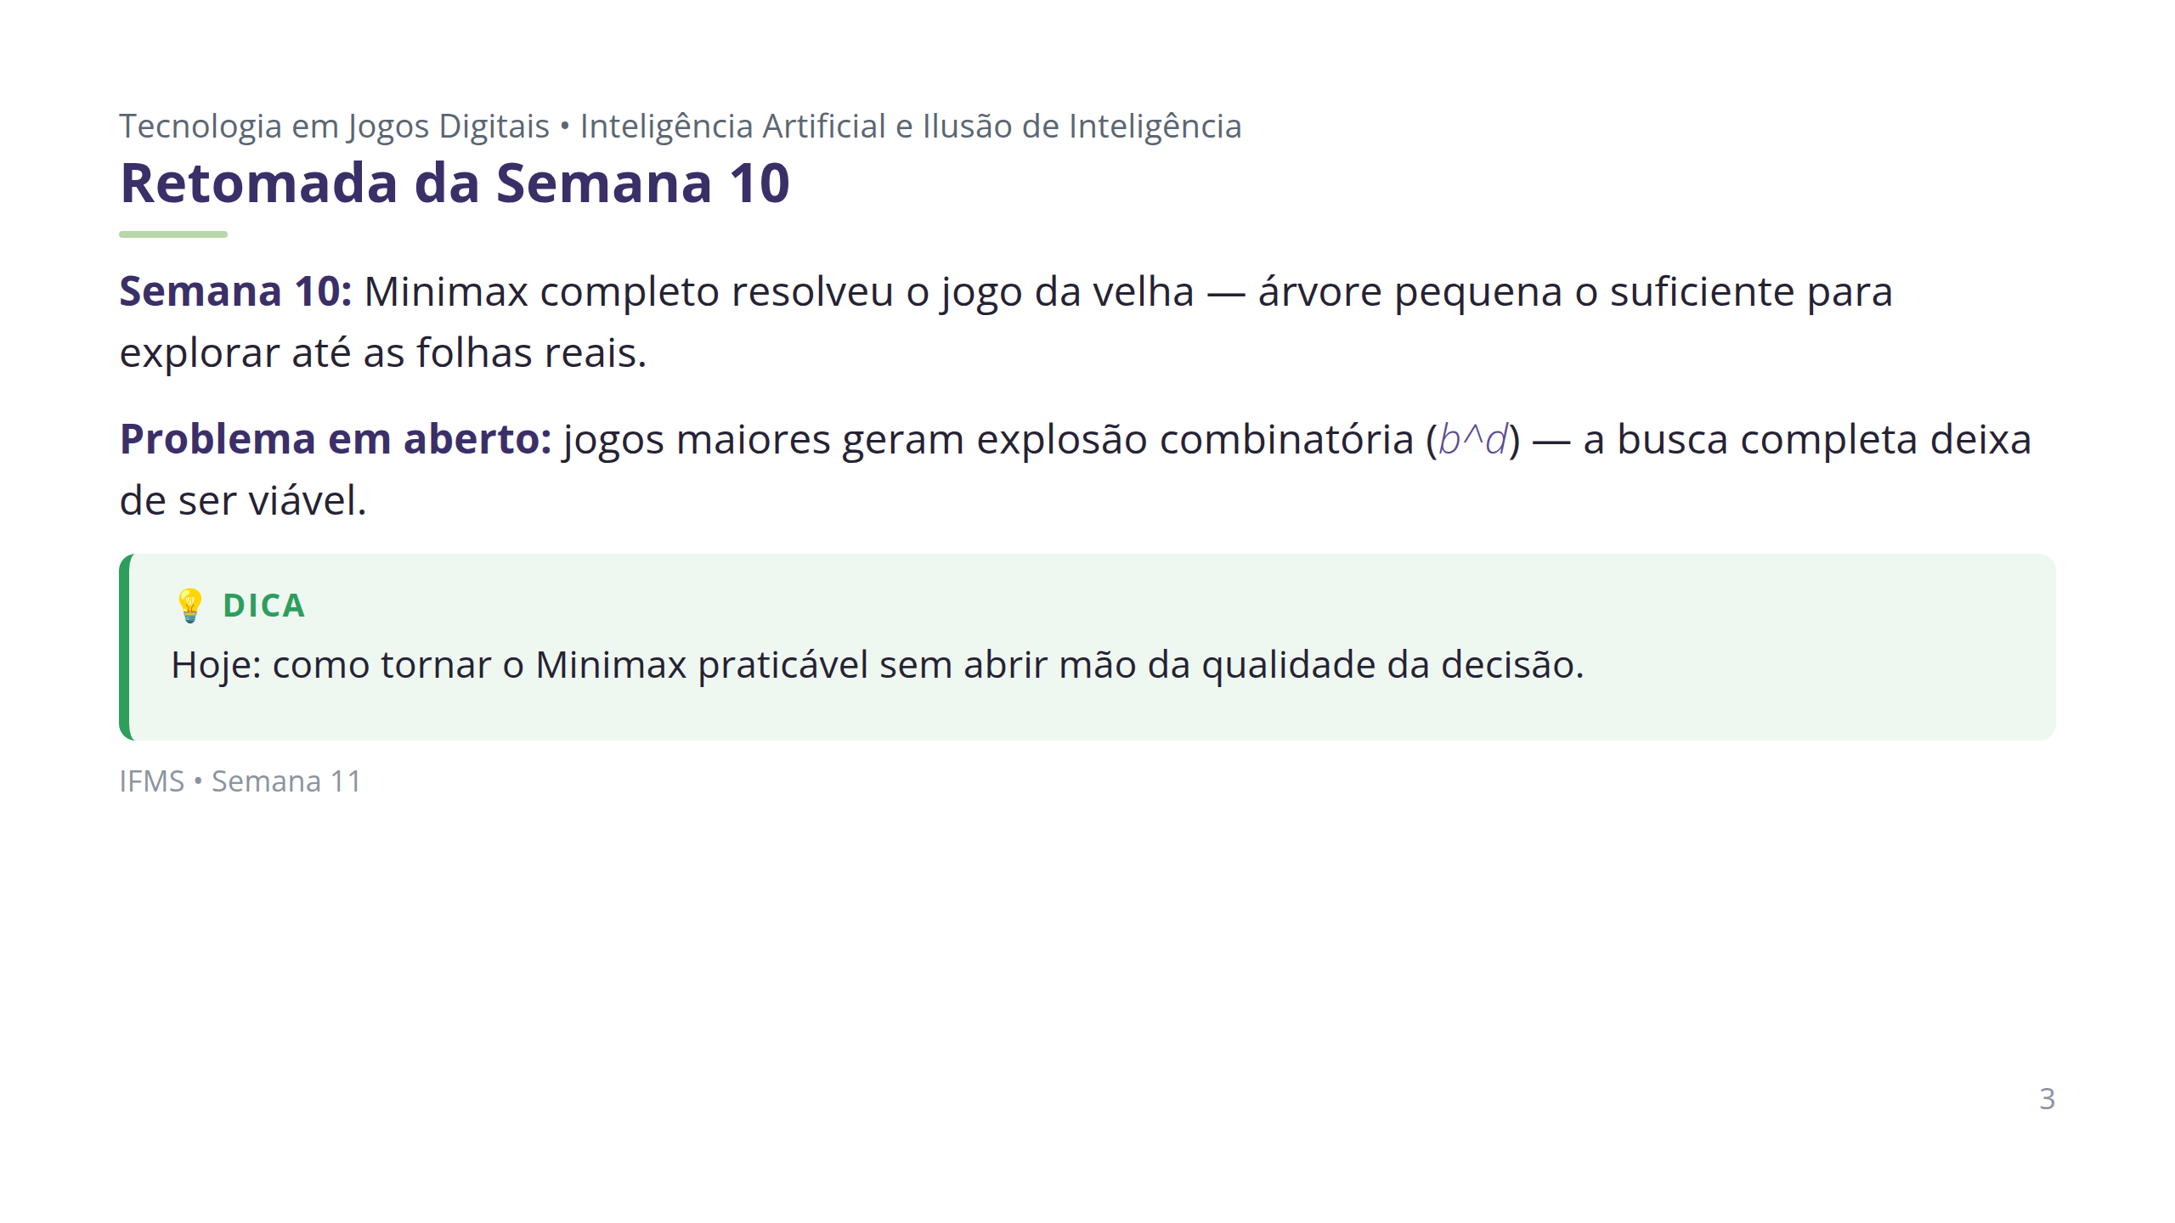

Slide 4


Slide 5
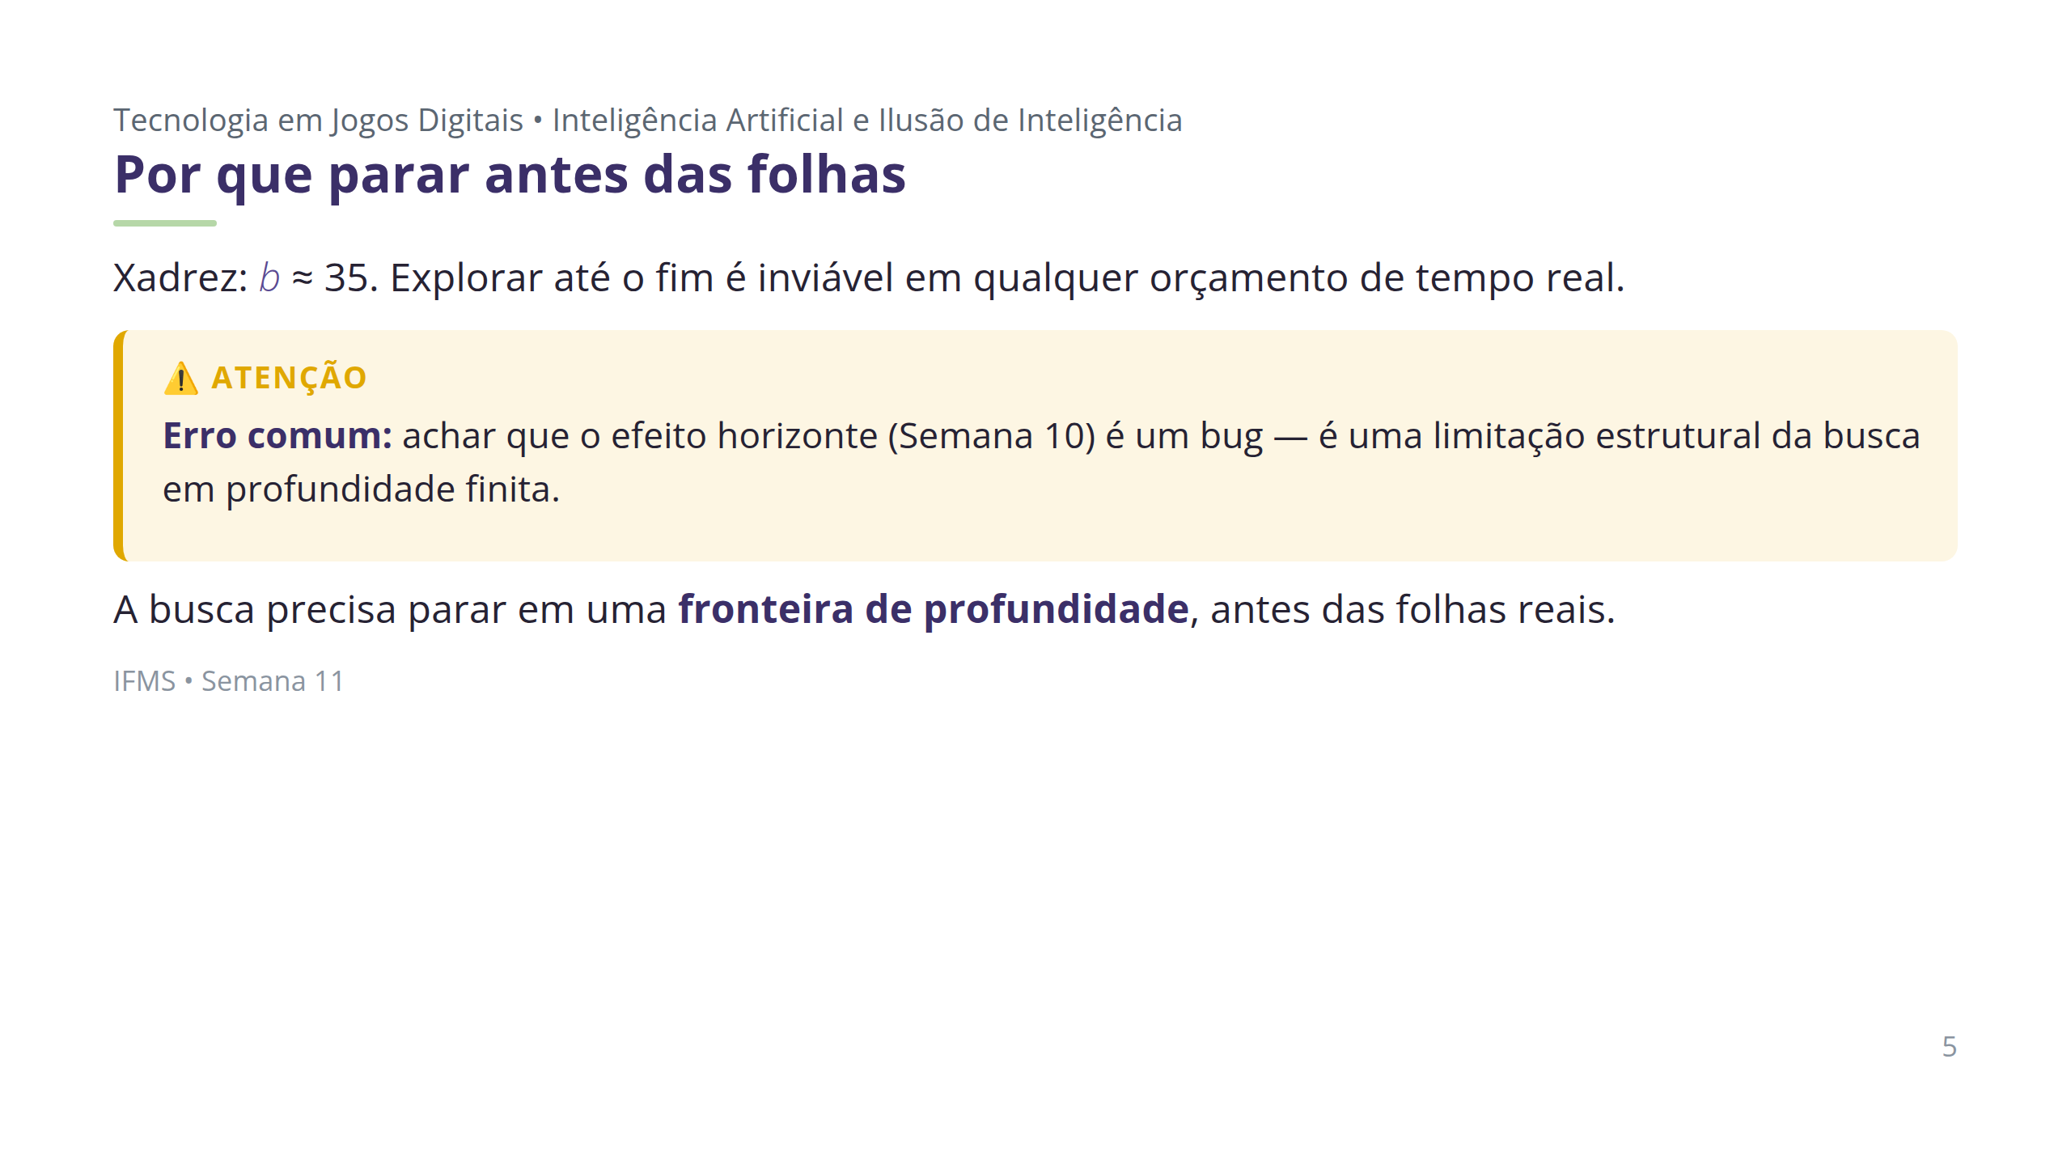

Slide 6
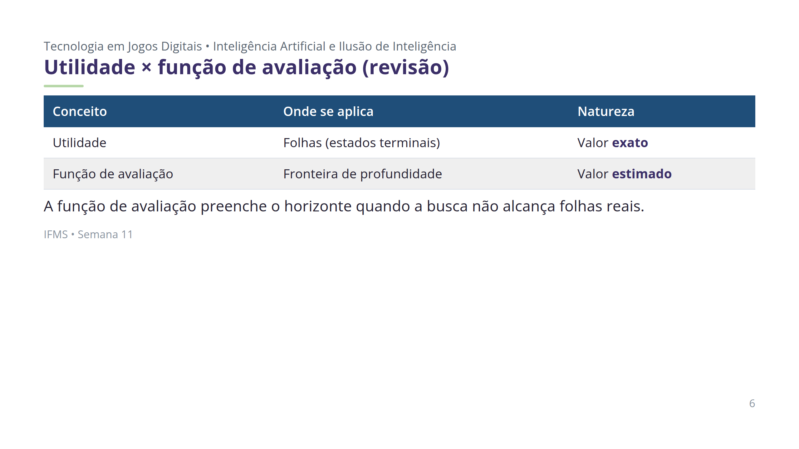

Slide 7
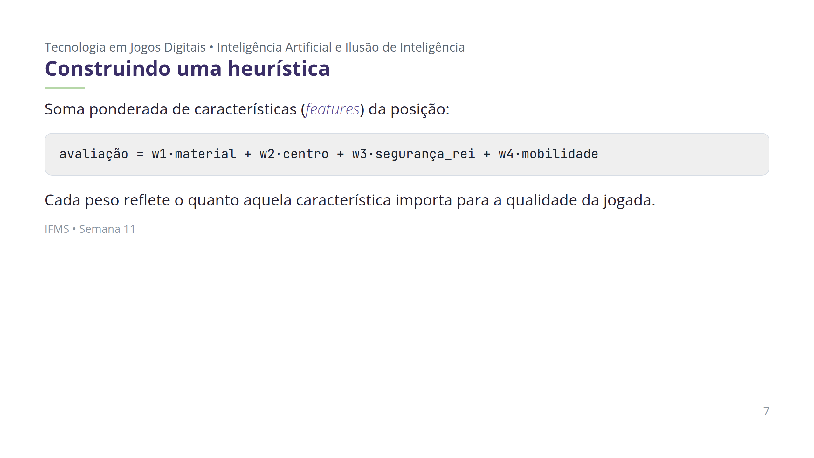

Slide 8
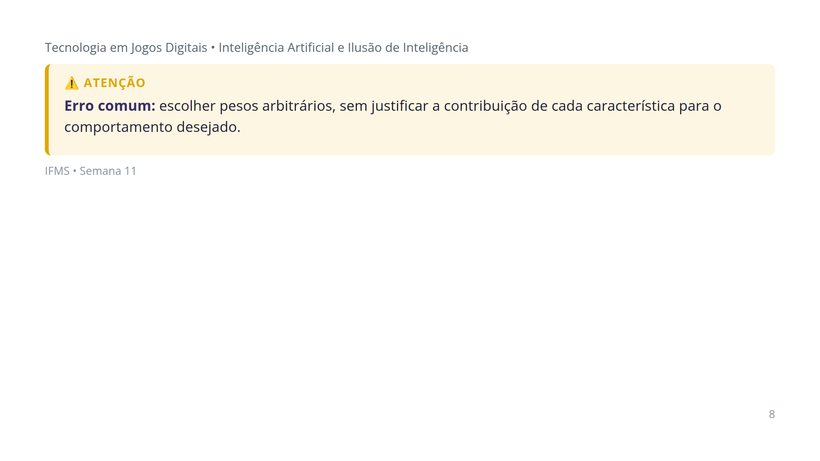

Slide 9
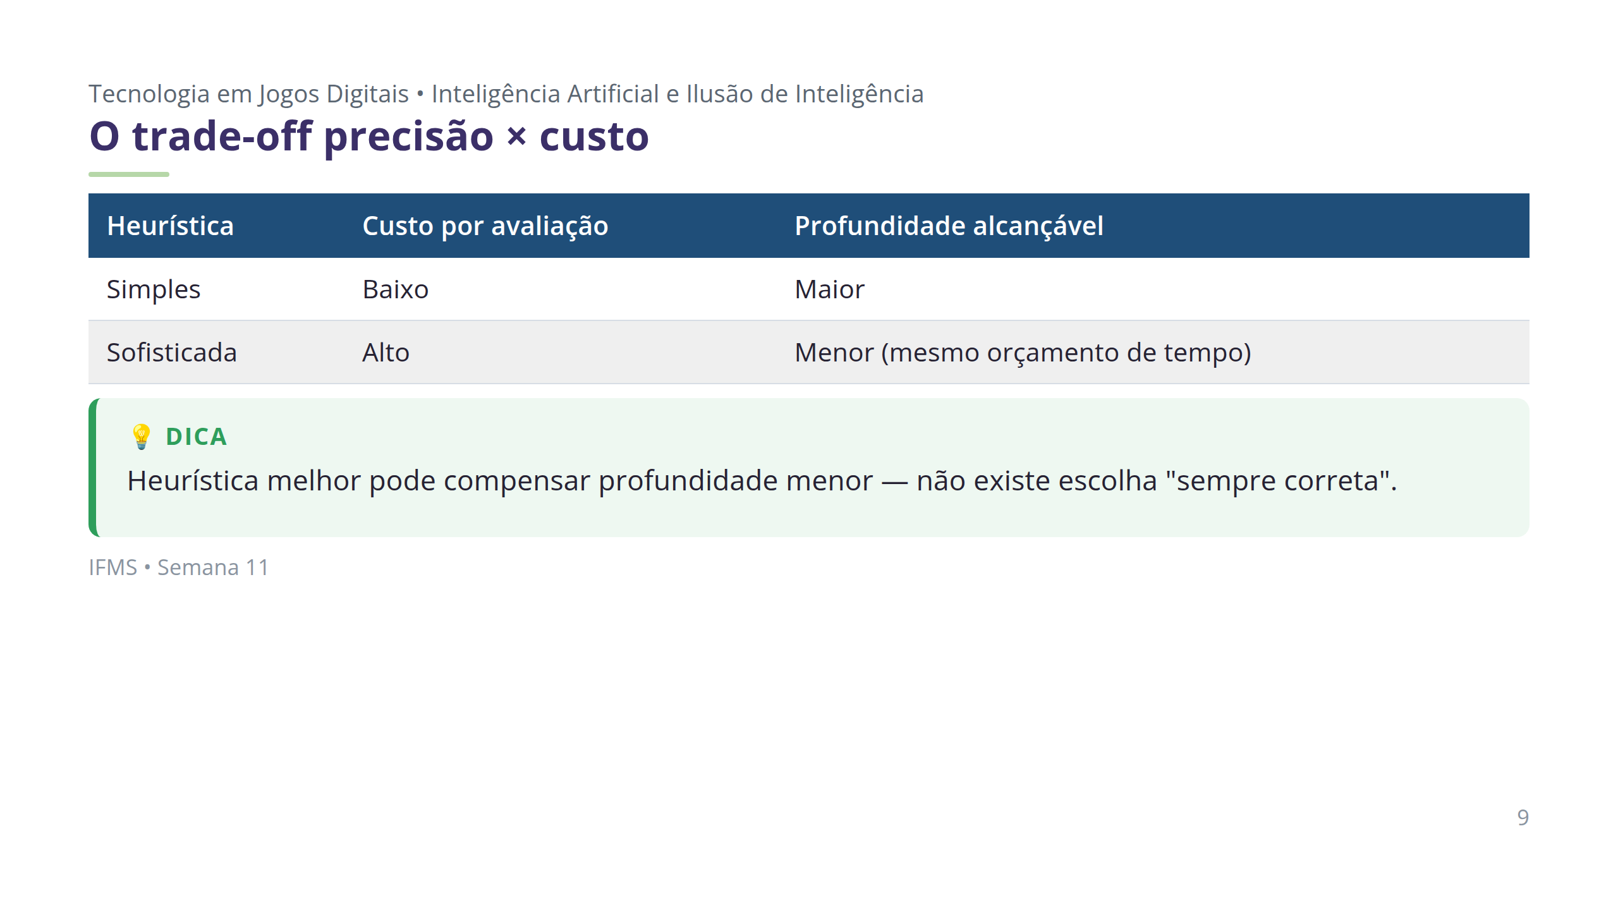

Slide 10
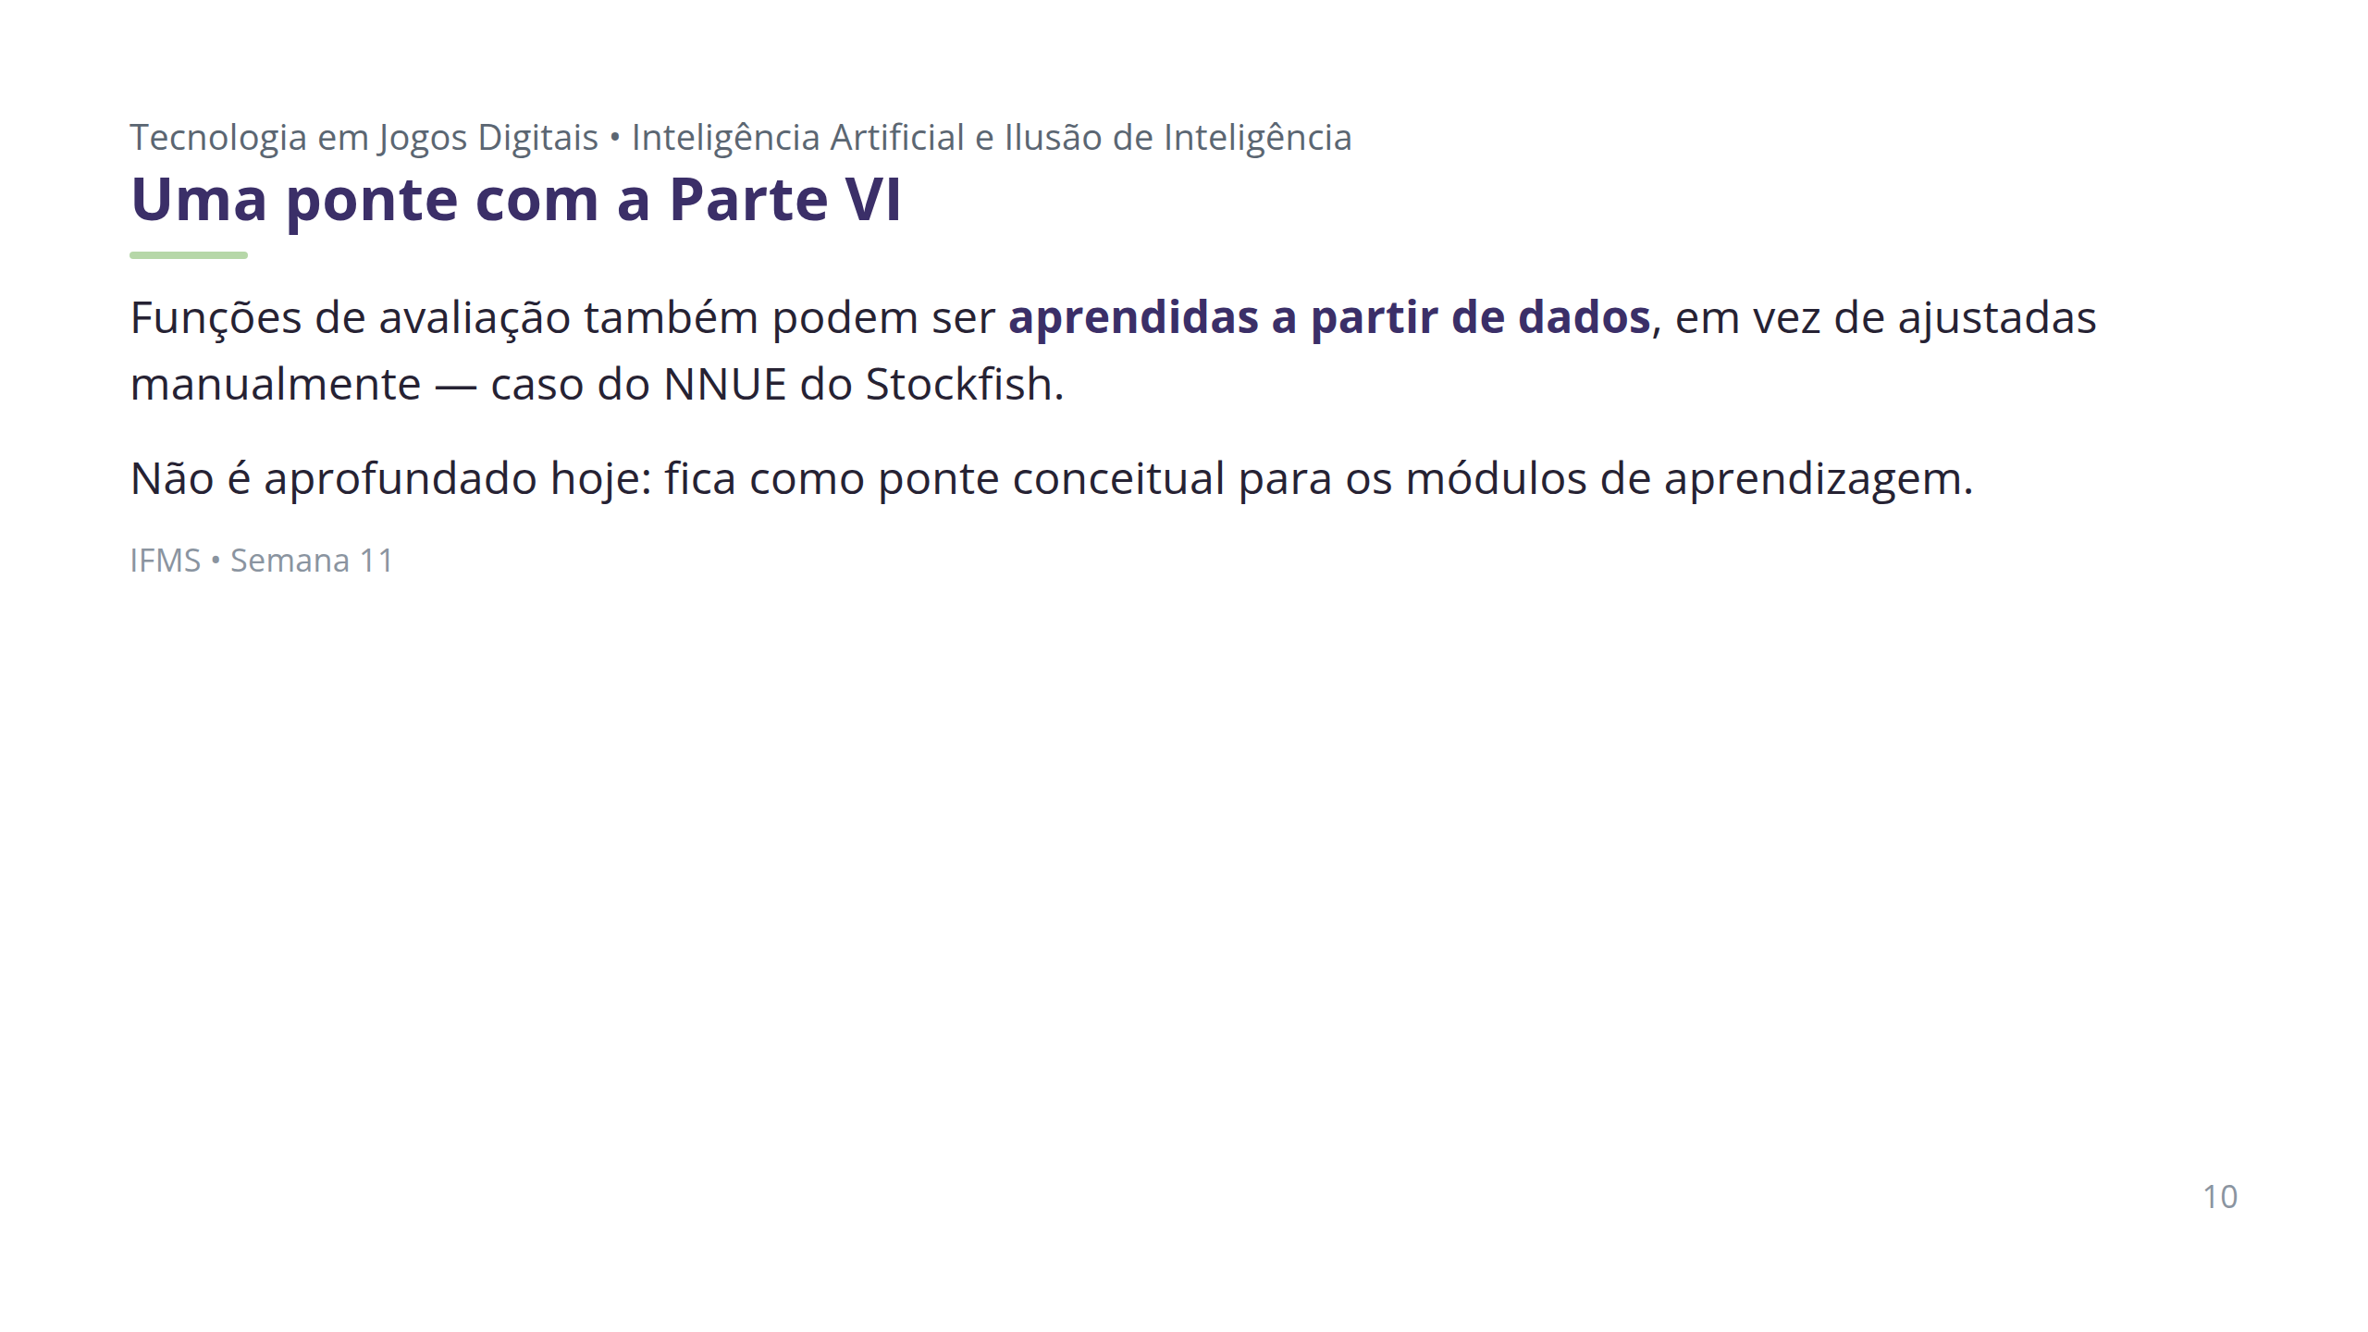

Slide 11


Slide 12
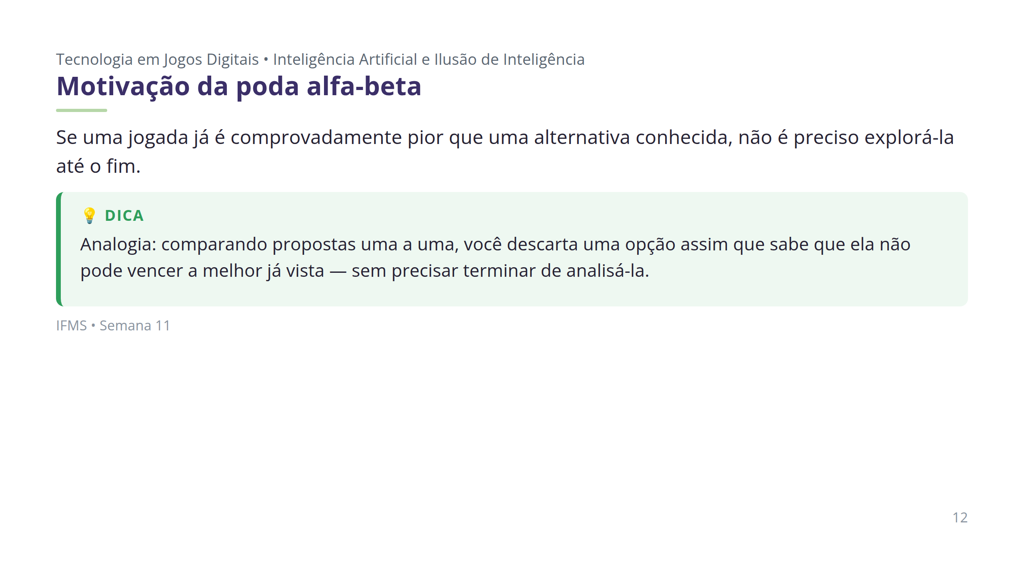

Slide 13
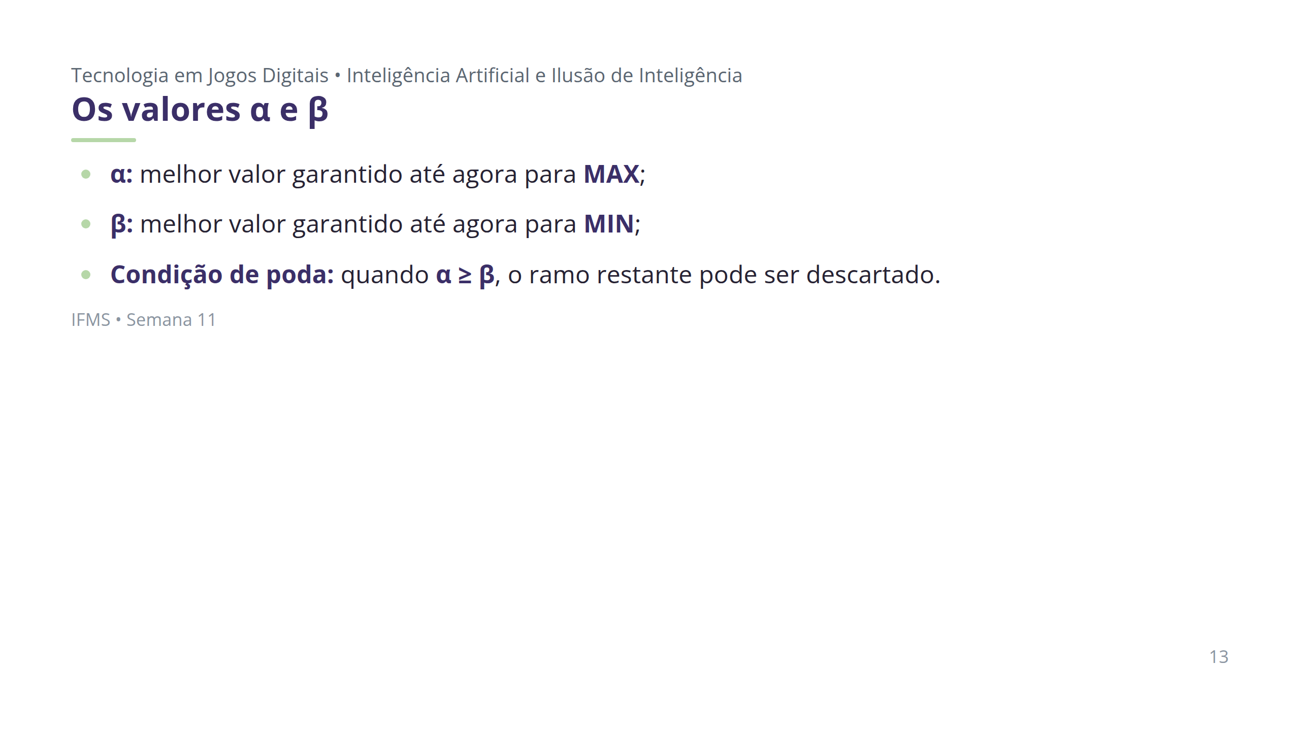

Slide 14
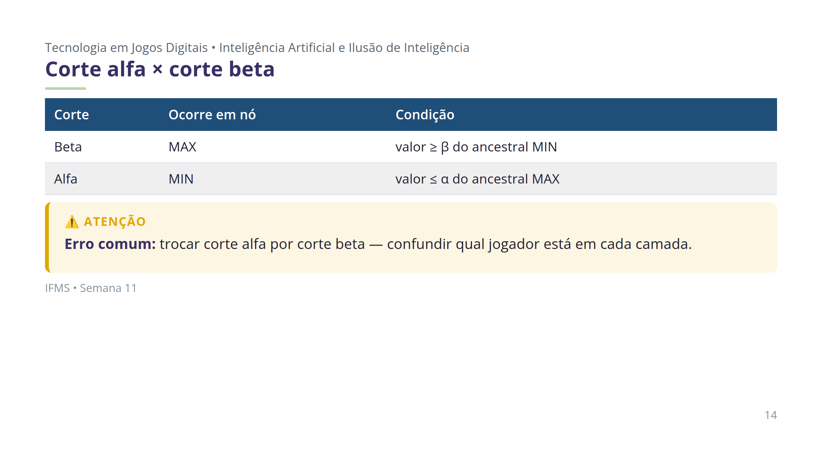

Slide 15
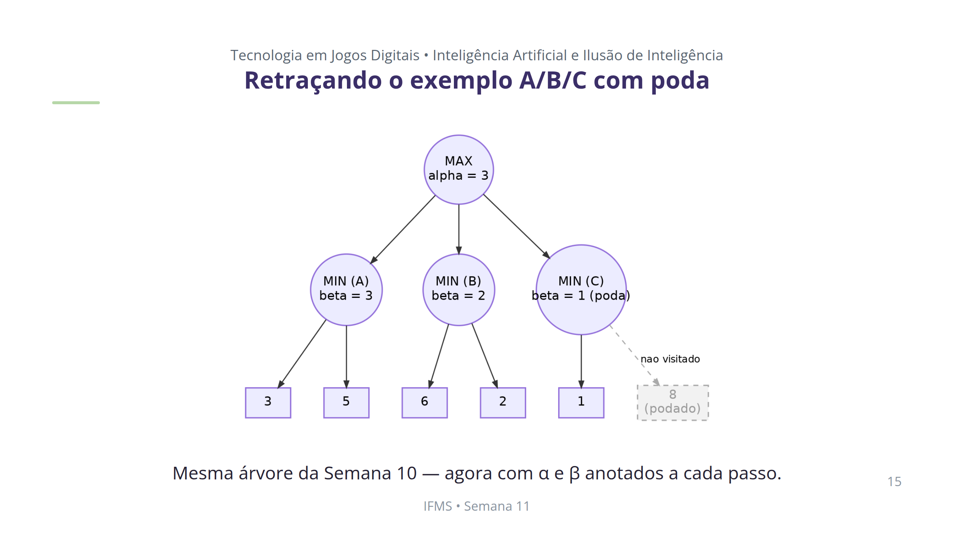
Notes:
Nota do apresentador (não aparece no slide): a árvore reaproveita a estrutura A/B/C da Semana 10 (folhas 3/5, 6/2, 1/8), agora anotada com os valores de alfa e beta em cada nó MIN/MAX visitado. A folha 8, sob o nó C, é podada (α ≥ β após visitar a folha 1) e aparece esmaecida e tracejada, sem valor de folha visitado — consistente com o traçado já usado na Semana 10 (raiz = 3, jogada A escolhida).

Slide 16
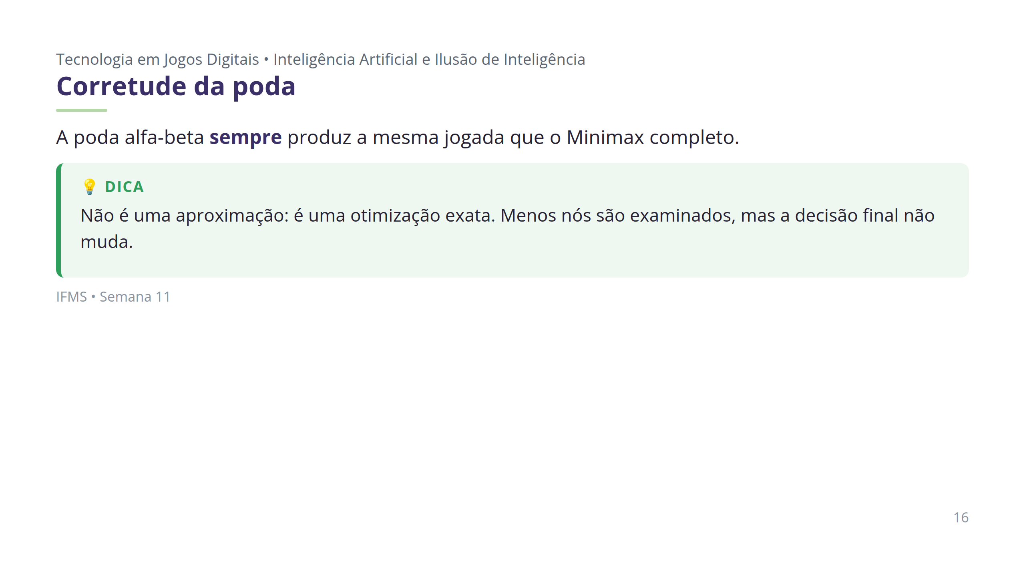

Slide 17
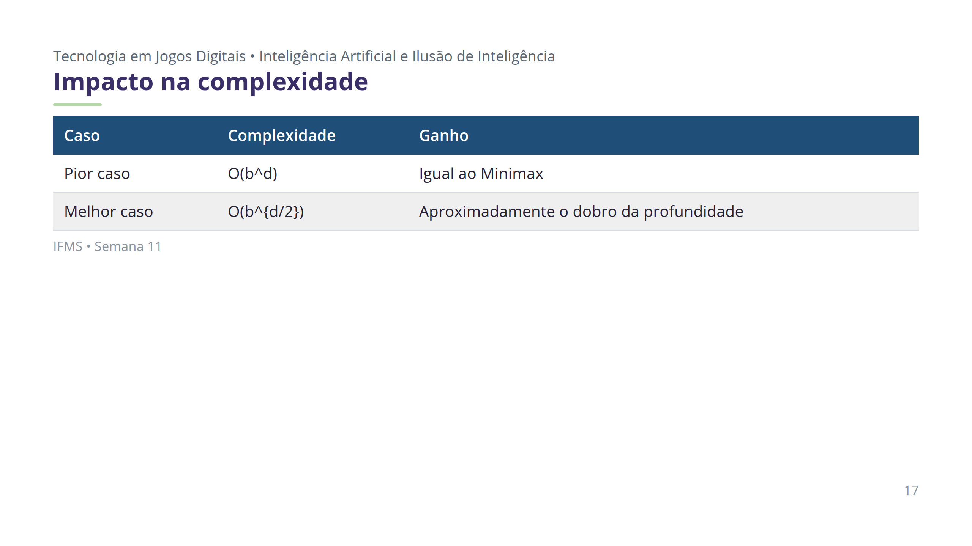

Slide 18
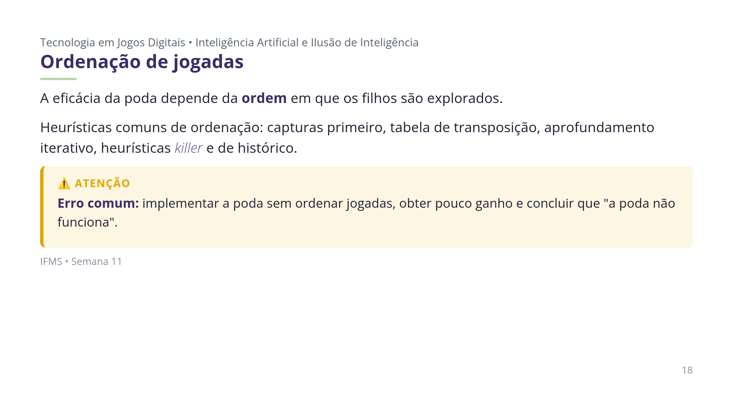

Slide 19
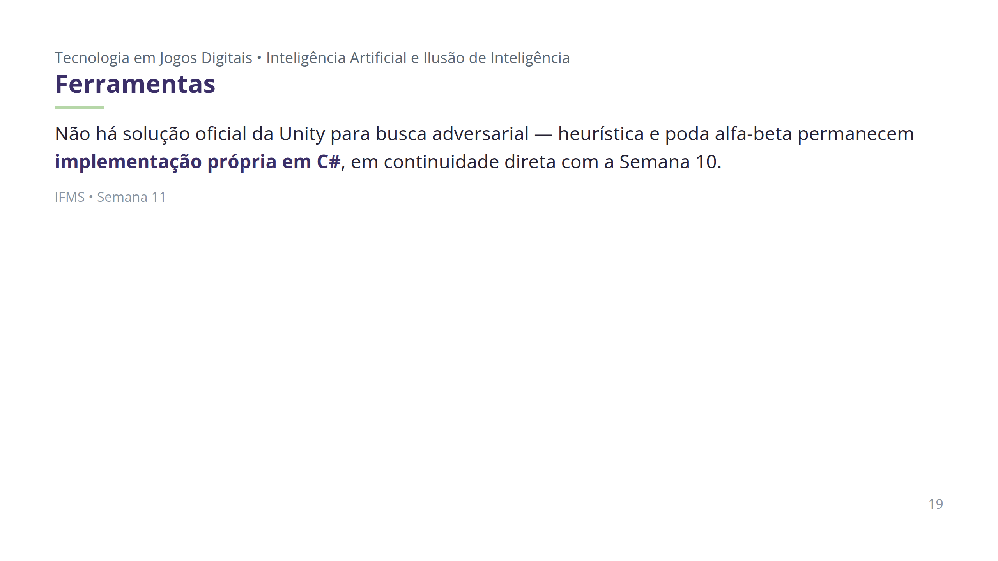

Slide 20
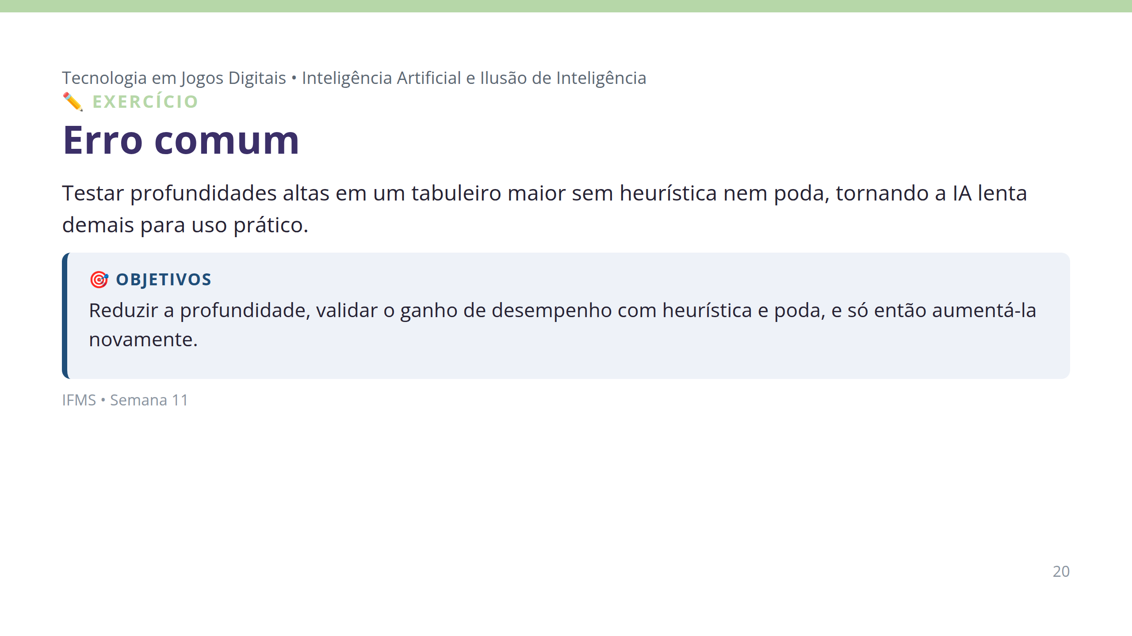

Slide 21


Slide 22
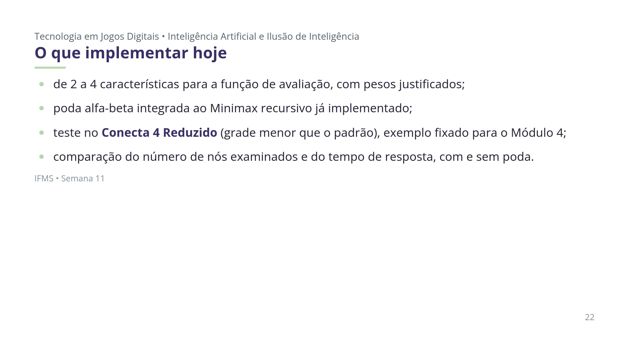

Slide 23
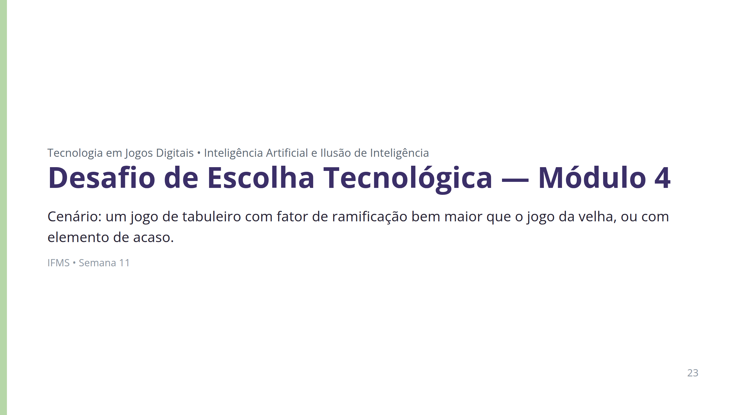

Slide 24
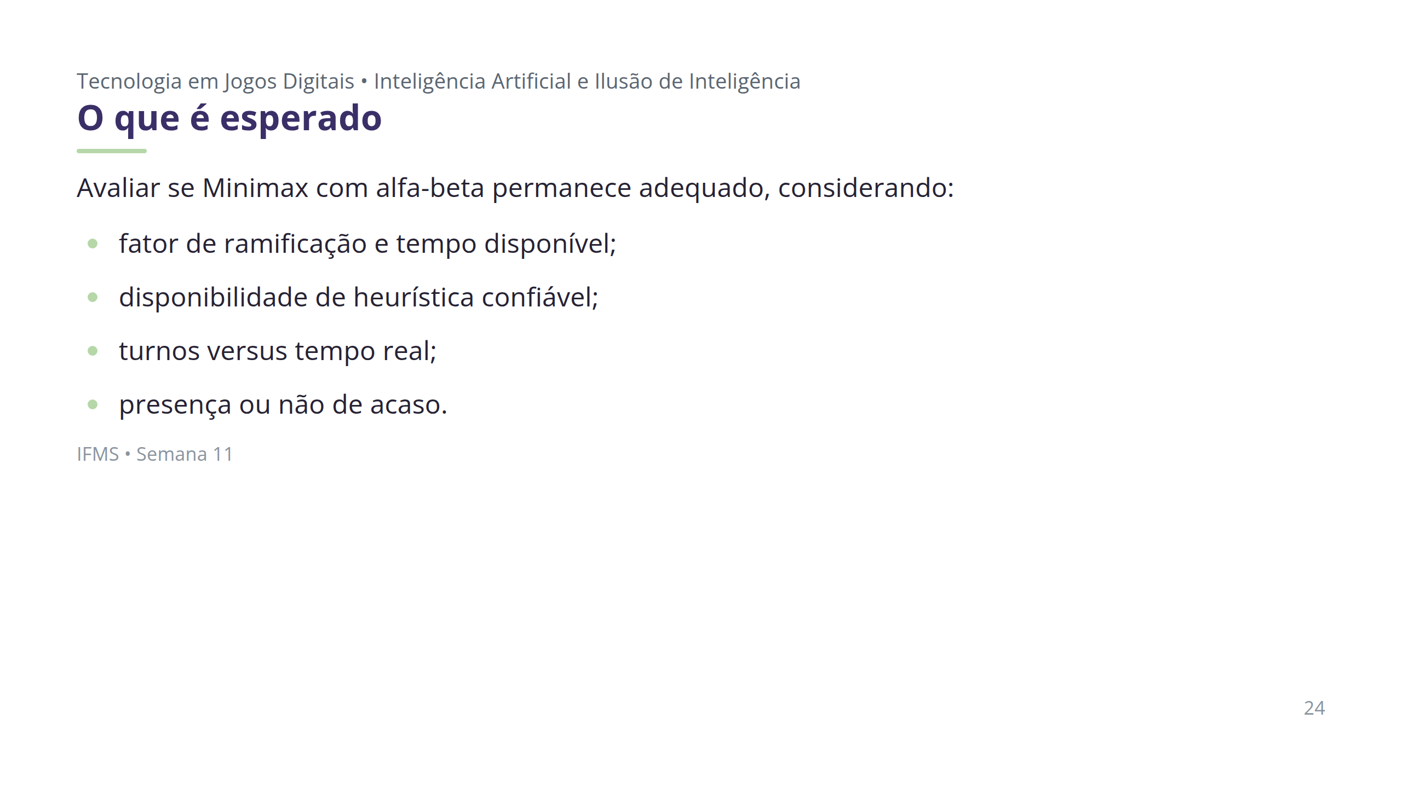

Slide 25
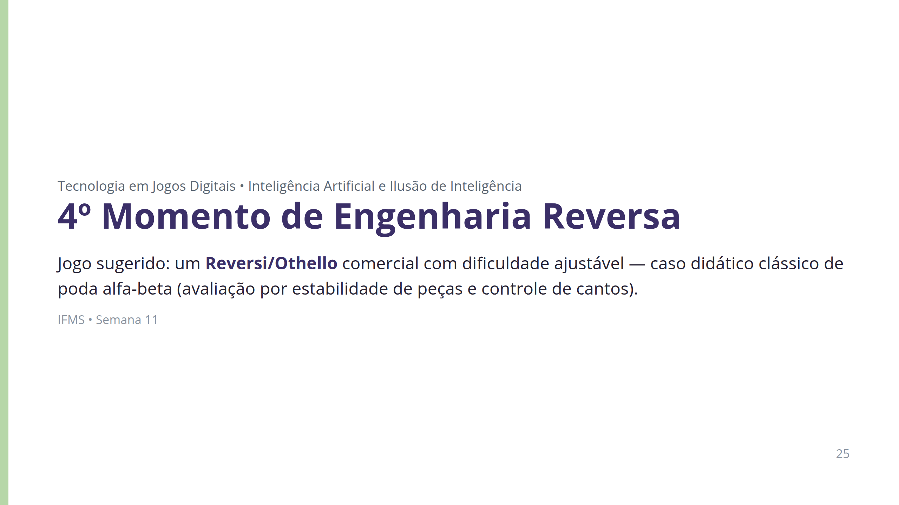

Slide 26
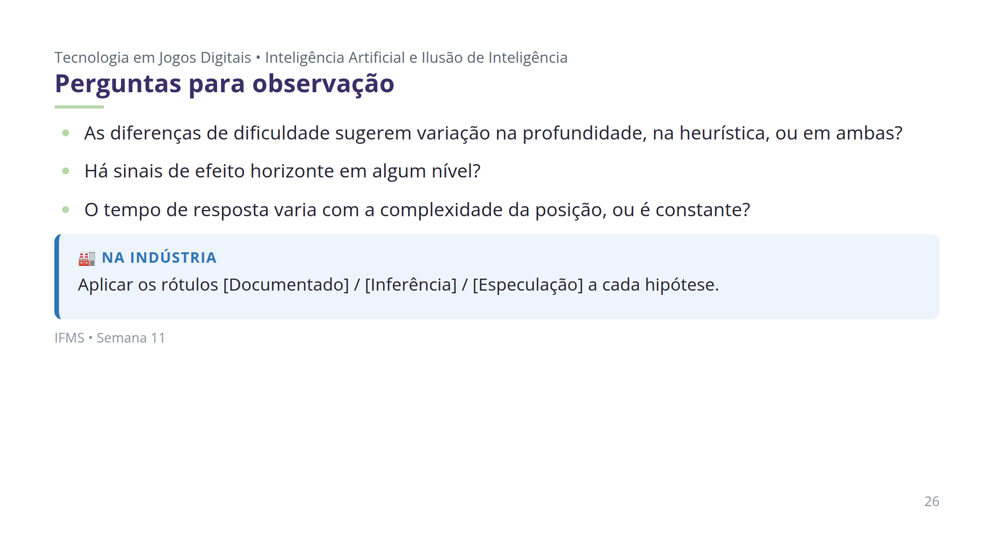

Slide 27
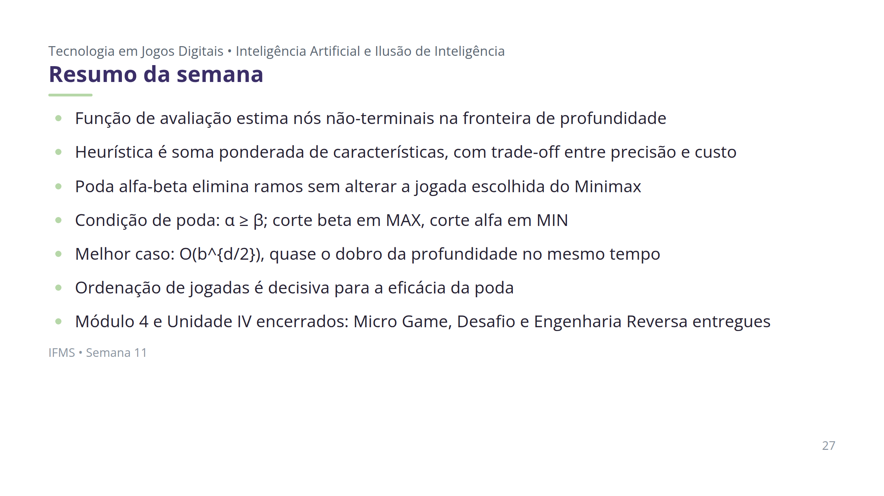

Slide 28
